Slide 1
Підготовка до контрольної роботи.
Вектори на площині

Slide 2
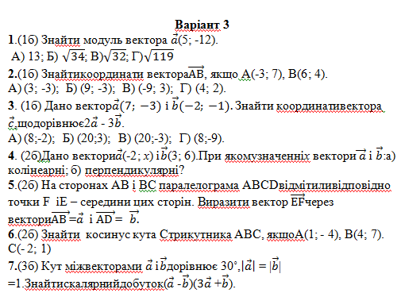

Slide 3
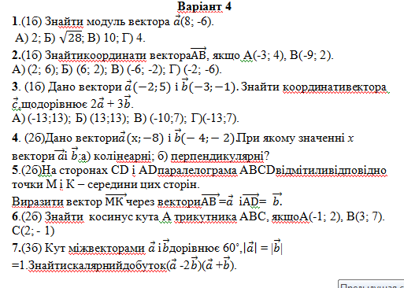
Домашнє завдання.

